Slide 1
冬病夏治三伏贴
2025年6月

Slide 2
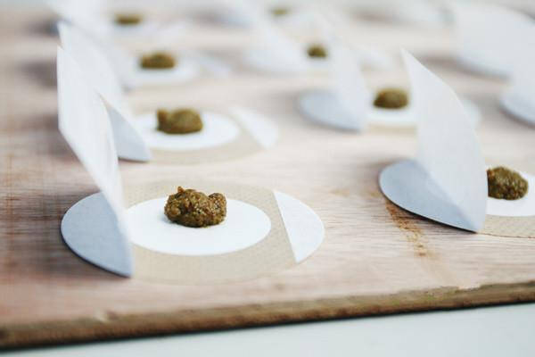
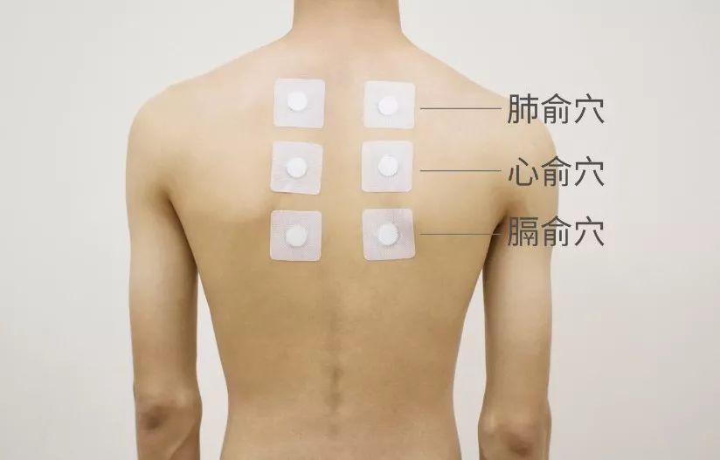
什么是三伏贴
三伏贴又称为三伏天灸，是中医外治法中穴位贴敷中的特殊疗法（发泡疗法）。
三伏天灸选用一些辛温祛寒的药物，如白芥子、细辛、延胡索、姜汁等，贴敷在人体的穴位上，利用灸的热力，经皮肤贴敷补入温热的药物，来达到温阳补气的目的。

Slide 3
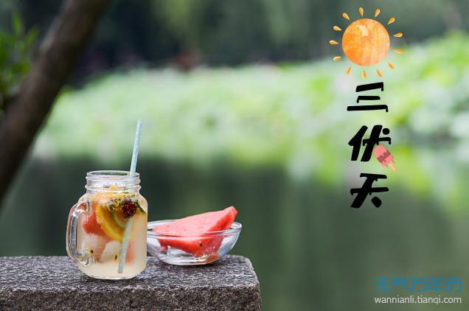
三伏天是什么时候？
1、“伏”：趴、脸向下,体前屈
天气太热了，宜伏不宜动。
2、伏，按照干、支纪日来计算，每年入伏的时间不固定，中伏的长短也不相同
常规版：30天 加长版：40天
3、阴历，小暑和处暑之中
阳历，7月中下旬至8月中下旬。

Slide 4
2025年的三伏日历如下：
初伏：7月20日-2025年7月29日，共10天。
中伏：7月30日-2025年8月08日，共10天。
末伏：8月09日-2025年8月18日，共10天。

Slide 5
三伏天灸的由来
有关天灸疗法的记载最早见于战国时期《五十二病方》
三伏天灸源于清代医家张璐的《张氏医通·诸气门下·卷四·喘·哮·冷哮》关于治疗冷哮的外用方而来。
原文如下：
冷哮灸肺俞、膏肓、天突，有应有不应，夏月三伏中，用白芥子涂法，往往获效。方用白芥子净末一两、延胡索一两、甘遂、细辛各半两，共为细末，入麝香半钱，杵匀，姜汁调涂肺俞、膏肓、百劳等穴。涂后麻瞀疼痛，切勿便去，候三炷香足，方可去之。十日后涂一次，如此三次，病根去矣。

Slide 6
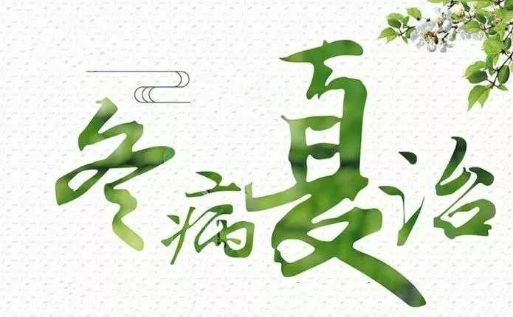
春夏养阳，冬病夏治
《黄帝内经》中的“春夏养阳”的理论。
冬病夏治：夏季气温高，机体阳气充沛的，调整人体的阴阳平衡，使一些宿疾得以恢复。
包括：中药内服、穴位贴敷、艾灸、拔罐等疗法
三伏贴：炎热的天气+辛温的药物+热灸

Slide 7
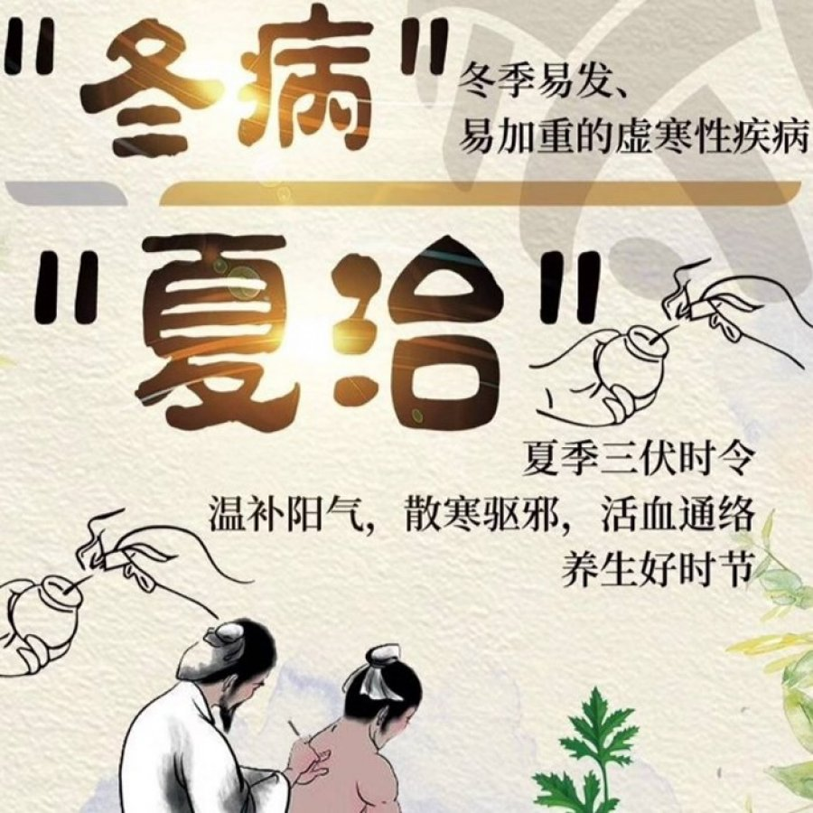
春夏养阳，冬病夏治
三伏贴，借助自然的“阳”和药物的“阳”，通过对穴位、经络的刺激，温散寒邪、疏通经络。
夏天将阳气补充足了，秋冬就有足够的阳气潜藏、御寒。可减少容易在冬季发作的虚寒性疾病，或使原有的病症减轻甚至痊愈，达到冬病夏治的目的。
简单来说，夏天调理得好，等到了秋冬，就会好过一些。

Slide 8
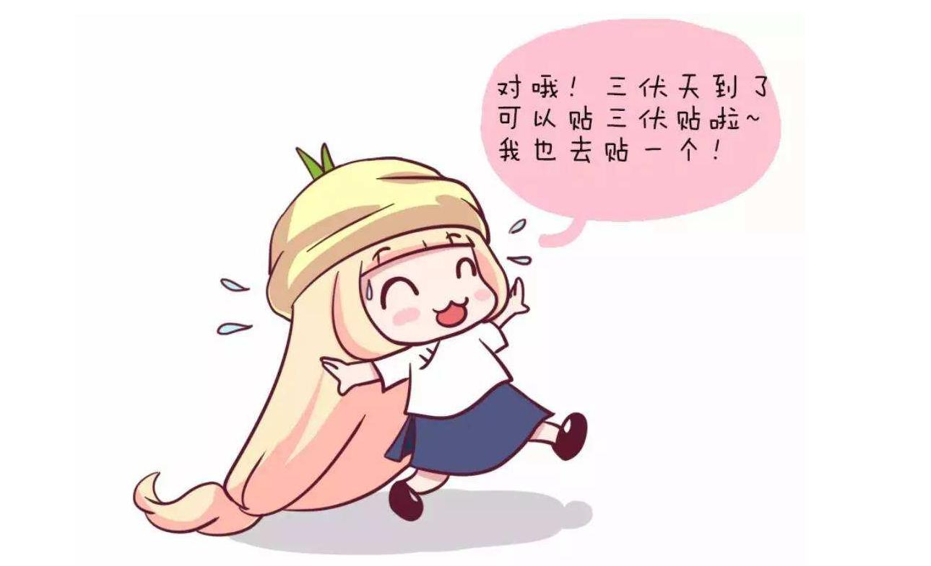
三伏贴适合那些人群？
适合绝大多数体质的人群，尤其适合虚寒、阳虚体质人群；
对呼吸系统疾病、过敏性疾病以及与虚寒有关的疾病，疗效更佳。

Slide 9
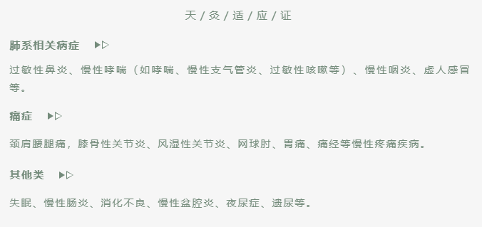
三伏贴适合那些人群？

Slide 10


那些人群不适合三伏贴？
实热性体质、实热性疾病的患者
3岁以下婴幼儿
孕妇、处于经期的女性
容易皮肤过敏人群：严重皮肤病、接触性皮炎、瘢痕体质
严重器质性疾病及感染性疾病：肺炎、感染性疾病发热期、艾滋病、结核病等传染性疾病、严重心脑血管疾病、严重肝肾功能障碍、支气管扩张、恶性肿瘤、糖尿病等。

Slide 11
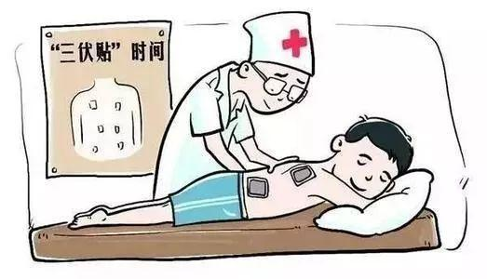
一定要在入伏当天贴吗？
不是的。
入伏当日贴，是最理想的状态；
建议入伏及入伏后2天内；
两次贴敷间隔时间至少10天。

Slide 12
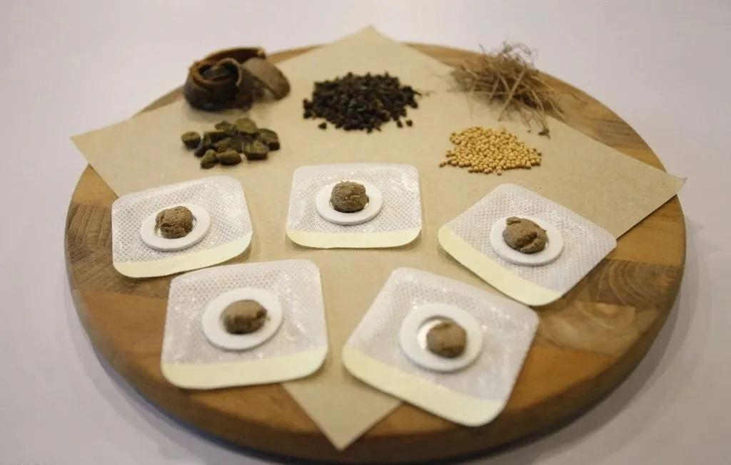
三伏贴的疗程
三伏为一疗程，在初伏、中伏、末伏各贴一次。
连续贴3年,也就是3个疗程

Slide 13
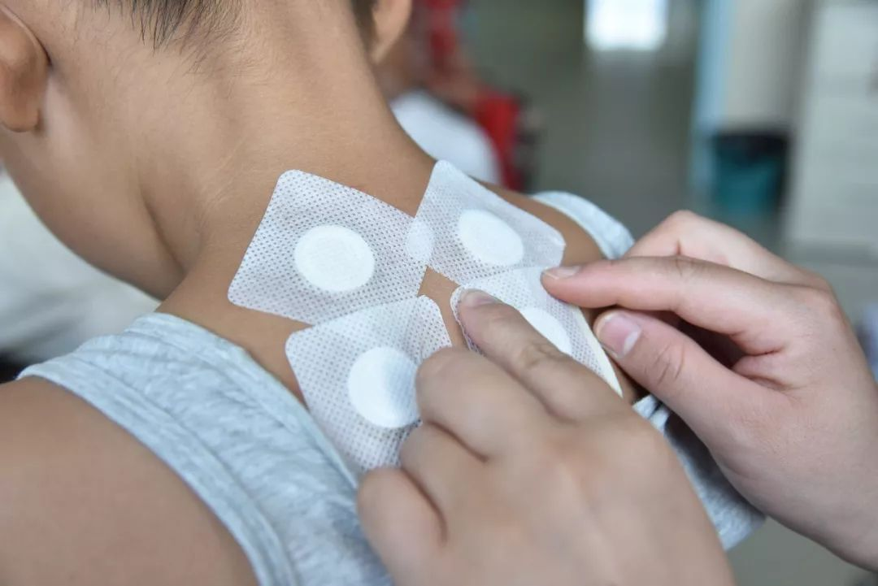
是不是贴的越久越有效？
敷贴时间应该根据患者年龄、体质和对药膏的耐受程度分情况而定，并非时间越长越好。
以患者贴药处产生辣辣的感觉但可以耐受为度

Slide 14
是不是贴的越久越有效？
并不是！！！
儿童皮肤娇嫩，贴15分钟-30分钟；
成年人贴2小时-4小时；
老年人及体质较弱者适当缩短时间。
具体贴敷时间应当遵循医生医嘱，根据贴敷后的患者的皮肤反应作相应调整。

Slide 15
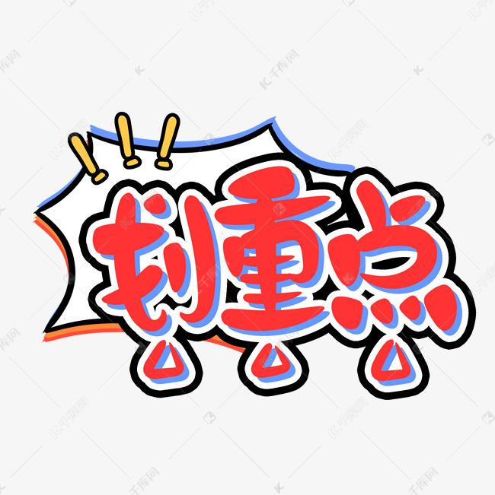
注意事项
贴敷后局部皮肤可能出现轻度搔痒、微痛、灼热等感觉，少数病人局部可出现小水泡，或皮肤微红、皮肤中药色素的沉着，均为正常反应，不影响疗效。
施灸部位出现瘙痒、灼痛、皮肤红肿时，可用烫伤膏（京万红/美宝）外涂；局部皮肤出现小水泡可等其自行消散；1cm以上的大水泡可返回诊所或前往医院，医务人员用无菌注射针筒抽取水泡液；皮肤溃破者，需按外科创面处理，甚至皮损严重，需要植皮等治疗可能；
如担心皮肤留下印记，可缩短贴药时间。贴敷时间要按照医生建议撕下药物，或以自身皮肤感觉和耐受程度为观察指标提前撕下。

Slide 16
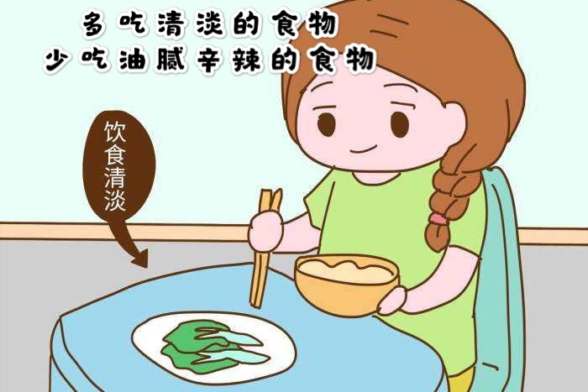
注意事项
忌食生冷、辛辣、煎炸等刺激性食物
忌食海鲜、鱼、虾、韭菜、芋头、蘑菇等易致敏食物。
少食肥甘厚腻，生痰助湿的食物
限制烟酒。

Slide 17
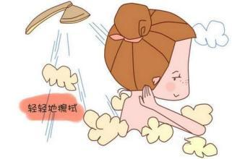
注意事项
贴药当日最好不洗澡；
至少4-6小时后可洗温水澡，不泡澡、游泳或进行剧烈活动；
注意保持皮肤清洁；
不要过于激动和兴奋，晚上早点休息。

Slide 18

最后提醒
三伏贴并非灵丹妙药，不能包治百病，也不可能贴后就立马见效。
三伏贴作为辅助治疗手段，需要患者长久坚持。

